Slide 1

AUDIÊNCIA PÚBLICA
1° QUADRIMESTRE DE 2021

Slide 2

Prestação de contas é transparência na Gestão Fiscal
Art.9º da Lei Complementar nº 101, de 04 de maio de 2000.
§ 4º Até o final dos meses de maio, setembro e fevereiro, o Poder Executivo demonstrará e avaliará o cumprimento das metas fiscais de cada quadrimestre, em audiência pública [...].
Irani/SC, 27/05/2021

Slide 3
COMPORTAMENTO
DA
RECEITA

Slide 4
 | 2020 | 2021
ORÇADO | R$ 35.884.871,00 | R$ 35.324.442,28
ARRECADADO | R$ 11.191.063,97 | R$ 12.675.169,68
DIFERENÇA A ARRECADAR | R$ 24.693.807,03 | R$ 22.649.272,60
 | 31,19% | 35,88%

Slide 7
 | ORÇADO | ARRECADADO
1° BIMESTRE | R$ 5.887.406,66 | R$ 6.125.176,39
2° BIMESTRE | R$ 5.887.406,66 | R$ 6.549.993,29
3º BIMESTRE | R$ 5.887.406,66
4º BIMESTRE | R$ 5.887.406,66
5° BIMESTRE | R$ 5.887.406,66
6º BIMESTRE | R$ 5.887.408,98
 | R$ 35.324.442,28 | R$ 12.675.169,68

Slide 9

RECEITAS ARRECADADAS POR TIPO
RECEITA CORRENTES |  | EXECUTADO 1° QUADRIMESTRE 2020 | EXECUTADO 1° QUADRIMESTRE 2021 | DIFERENÇA | VARIAÇÃO %
 |  | R$ 12.657.793,38 | R$ 14.204.267,59 | R$ 1.546.474,21 | 12,22%
RECEITA DE IMPOSTOS, TAXAS E CONTRIBUIÇÃO DE MELHORIA |  | R$ 1.556.155,73 | R$ 1.759.721,66 | R$ 203.565,93 | 13,08%
RECEITA DE CONTRIBUIÇÃO |  | R$ 147.108,41 | R$ 257.084,05 | R$ 109.975,64 | 74,76%
RECEITA PATRIMONIAL |  | R$ 170.355,67 | R$ 35.930,83 | -R$ 134.424,84 | -78,91%
RECEITA AGROPECUÁRIA |  | R$ 15.461,51 | R$ 971,44 | -R$ 14.490,07 | -93,72%
RECEITA DE SERVIÇOS |  | R$ 26.876,86 | R$ 7.570,00 | -R$ 19.306,86 | -71,83%
TRANSFERÊNCIAS CORRENTES |  | R$ 10.708.696,71 | R$ 12.110.239,05 | R$ 1.401.542,34 | 13,09%
UNIÃO |  | R$ 4.942.009,72 | R$ 5.387.861,08 | R$ 445.851,36 | 9,02%
 | FPM | R$ 3.546.792,66 | R$ 4.252.520,77 | R$ 705.728,11 | 19,90%
 | ITR | R$ 1.680,19 | R$ 2.810,50 | R$ 1.130,31 | 67,27%
 | CIDE | R$ 6.968,47 | R$ 2.933,25 | -R$ 4.035,22 | -57,91%
 | Imposto sobre Exploração Mineral | R$ - | R$ 222,53 | R$ 222,53 | 100,00%

Slide 10

 | FEP | R$ 57.754,04 | R$ 62.257,96 | R$ 4.503,92 | 7,80%
 | TRANSFERÊNCIAS SUS | R$ 982.924,37 | R$ 749.343,68 | -R$ 233.580,69 | -23,76%
 | TRANSFERÊNCIAS FNDE | R$ 253.673,64 | R$ 284.843,33 | R$ 31.169,69 | 12,29%
 | TRANSFERÊNCIA FNAS | R$ 38.162,15 | R$ 16.853,44 | -R$ 21.308,71 | -55,84%
 | OUTRAS TRANSFERENCIAS UNIÃO | R$ 54.054,20 | R$ 16.075,62 | -R$ 37.978,58 | -70,26%
ESTADO |  | R$ 3.923.357,22 | R$ 4.540.031,08 | R$ 616.673,86 | 15,72%
 | ICMS | R$ 3.381.326,10 | R$ 3.812.259,10 | R$ 430.933,00 | 12,74%
 | IPVA | R$ 376.226,53 | R$ 436.473,42 | R$ 60.246,89 | 16,01%
 | IPI | R$ 39.112,30 | R$ 54.399,47 | R$ 15.287,17 | 39,09%
 | TRANSFERENCIA SAUDE | R$ 82.023,34 | R$ 135.709,31 | R$ 53.685,97 | 65,45%
 | TRANSFERENCIA SOCIAL | R$ 19.897,95 | R$ - | -R$ 19.897,95 | -100,00%
 | CONVENIO ESTADO TRANSP ESCOLAR | R$ 24.771,00 | R$ 51.189,78 | R$ 26.418,78 | 106,65%
 | CONVENIO ESTADO COMBUSTÍVEL | R$ - | R$ - | R$ - | 100,00%
 | OUTRAS TRANSFERENCIAS ESTADO | R$ - | R$ 50.000,00 | R$ 50.000,00 | 100,00%
TRANSFERÊNCIAS INSTITUIÇÕES PRIVADAS |  | R$ - | R$ 3.617,99 | R$ 3.617,99 | 100,00%

Slide 11
FUNDEB | R$ 1.843.329,77 | R$ 2.178.728,90 | R$ 335.399,13 | 18,20%
OUTRAS RECEITAS CORRENTES | R$ 33.138,49 | R$ 32.750,56 | -R$ 387,93 | -1,17%
DEDUÇÕES FUNDEB | R$ 1.469.026,77 | R$ 1.711.691,70 | R$ 242.664,93 | 16,52%
RECEITAS DE CAPITAL | R$ 2.297,36 | R$ 182.593,79 | R$ 180.296,43 | 7847,98%
OPERAÇÃO DE CRÉDITO | R$ - | R$ - | R$ - | 100,00%
AMORTIZAÇÃO DE EMPRÉSTIMOS | R$ 2.297,36 | R$ 4.308,08 | R$ 2.010,72 | 87,52%
ALIENAÇÃO DE BENS | R$ - | R$ -
TRANSFERÊNCIA DE CAPITAL | R$ - | R$ 178.285,71 | R$ 178.285,71 | 100,00%
OUTRAS RECEITAS DE CAPITAL | R$ - | R$ -
TOTAL DA RECEITA | R$ 11.191.063,97 | R$ 12.675.169,68 | R$ 1.484.105,71 | 13,26%

Slide 13
APLICAÇÕES
FUNDEB

Slide 14
 | PRIMEIRO QUADRIMESTRE 2020 | PRIMEIRO QUADRIMESTRE 2021
FUNDEB RECEBIDO | R$ 1.843.329,77 | R$ 2.178.728,90
FUNDEB RETIDO | R$ 1.469.026,77 | R$ 1.711.691,70
GANHO | R$ 374.303,00 | R$ 467.037,20
RENDIMENTOS | R$ 1.132,00 | R$ 748,06

Slide 16
APLICADO FOLHA DO MAGISTÉRIO | R$ 2.176.607,61
OUTROS GASTOS | R$ 57.345,79
RECEBIDO | R$ 2.178.728,90
RENDIMENTOS | R$ 748,06
FUNDEB 60% | 99,87%
FUNDEB 40% | 2,63%
SALDO DISPONÍVEL | 2,18%

Slide 17


Slide 19
FUNDEB RECEBIDO POR ALUNO/ANO (PORTARIA INTERMINISTERIAL 01/2021)
EDUCAÇÃO INFANTIL | CRECHE INTEGRAL | R$ 5.564,00
 | PRÉ-ESCOLA PARCIAL | R$ 4.708,00
ENSINO FUNDAMENTAL | SÉRIES INICIAIS | R$ 4.280,00
 | SÉRIES FINAIS | R$ 4.708,00

Slide 20
EDUCAÇÃO

Slide 21

 | EMPENHADA | LIQUIDADA | PAGA
DESPESAS TOTAIS COM EDUCAÇÃO | R$ 3.939.304,69 | R$ 3.141.598,85 | R$ 2.883.721,78
MERENDA ESCOLAR | R$ 157.375,15 | R$ 139.839,42 | R$ 94.161,20
ENSINO FUNDAMENTAL | R$ 1.444.614,64 | R$ 1.350.021,45 | R$ 1.252.792,82
TRANSPORTE ESCOLAR | R$ 511.822,80 | R$ 257.606,29 | R$ 231.003,34
TRANSPORTE ACADEMICOS E ENSINO TECNICO | R$ 316.380,43 | R$ 20.488,27 | R$ 19.788,27
EDUCAÇÃO INFANTIL | R$ 1.192.009,07 | R$ 1.103.820,55 | R$ 1.030.509,28
EDUCAÇÃO DE JOVENS E ADULTOS | R$ 14.039,05 | R$ 9.390,95 | R$ 8.823,28
EDUCAÇÃO ESPECIAL | R$ 55.801,80 | R$ 23.001,80 | R$ 21.937,69
SECRETARIA DA EDUCAÇÃO | R$ 247.261,75 | R$ 237.430,12 | R$ 224.705,90
% APLICADO EM EDUCAÇÃO 1° QUADRIMESTRE DE 2021 | 29,26% | 23,70% | 22,91%
RECEITAS DE IMPOSTO E TRANSFERENCIAS CONTITUCIONAIS BASE DE CALCULO DA EDUCAÇÃO | R$ 9.744.393,30 | R$ 9.744.393,30 | R$ 9.744.393,30
VALOR MÍNIMO A SER APLICADO EM EDUCAÇÃO 25% | R$ 2.436.098,33 | R$ 2.436.098,33 | R$ 2.436.098,33
VALOR APLICADO EM EDUCAÇÃO RECURSOS PRÓPRIOS + RETENÇÃO PARA O FUNDEB | 2.851.243,56 | 2.309.539,37 | 2.232.863,99
DIFERENÇA | -R$ 415.145,24 | R$ 126.558,96 | R$ 203.234,34

Slide 22


Slide 23
SAÚDE

Slide 24

DESPESAS TOTAIS COM SAUDE | R$ 6.117.591,52 | R$ 3.248.361,54 | R$ 3.065.560,31
DESPESAS COM AÇÕES E SERVIÇOS DE SAÚDE (RECURSOS PRÓPRIOS) | R$ 3.752.117,00 | R$ 1.852.611,17 | R$ 1.733.265,73
DESPESA COM RECURSOS VINCULADOS | R$ 2.365.474,52 | R$ 1.395.750,37 | R$ 1.332.294,58
RECEITA APURADA PARA FINS DE APLICAÇÃO EM SAÚDE | R$ 9.744.393,30 | R$ 9.744.393,30 | R$ 9.744.393,30
VALOR MÍNIMO A SER APLICADO EM SAÚDE 15% | R$ 1.461.659,00 | R$ 1.461.659,00 | R$ 1.461.659,00
VALOR APLICADO ACIMA DO LIMITE | R$ 2.290.458,01 | R$ 390.952,18 | R$ 271.606,74
% APLICADO EM SAÚDE 1° QUADRIMESTRE DE 2021 | 38,51% | 19,01% | 17,79%
RECEITAS TRANSFERÊNCIAS SUS | R$ 749.343,68 | R$ 749.343,68 | R$ 749.343,68
RECEITAS TRANSFERÊNCIA ESTADO | R$ 135.709,31 | R$ 135.709,31 | R$ 135.709,31
NÚMERO DE HABITANTES (IBGE) | 10498 | 10498 | 10498
VALOR APLICADO POR HABITANTE NO QUADRIMESTRE | R$ 582,74 | R$ 309,43 | R$ 292,01
EMENDAS PARLAMENTARES PARA CUSTEIO
 | 2021 | 2021 | 2021
ATENÇÃO BÁSICA | R$ - | R$ - | R$ -

Slide 27
COMPORTAMENTO DA
DESPESA

Slide 28

COMPARATIVO DESPESAS REALIZADAS
SETOR | 1° QUADRIMESTRE 2020 | 1º QUADRIMESTRE DE 2021 | DIFERENÇA | %
CAMARA DE VEREADORES | R$ 375.263,05 | R$ 610.630,25 | R$ 235.367,20 | 3,61%
GABINETE DO PREFEITO E VICE | R$ 176.411,55 | R$ 172.669,62 | -R$ 3.741,93 | 1,02%
SECRETARIA DE ADMINISTRAÇÃO E GESTÃO | R$ 2.146.486,49 | R$ 1.632.987,13 | -R$ 513.499,36 | 9,66%
SECRETARIA DE EDUCAÇÃO, CULTURA E ESPORTES | R$ 3.761.743,63 | R$ 3.971.850,82 | R$ 210.107,19 | 23,50%
SECRETARIA DE TRANSPORTES, OBRAS E URBANISMO | R$ 1.471.177,05 | R$ 2.331.125,75 | R$ 859.948,70 | 13,79%
FUNDO MUNICIPAL DE SAÚDE | R$ 5.005.332,57 | R$ 6.117.591,52 | R$ 1.112.258,95 | 36,20%
ENCARGOS GERAIS DO MUNICÍPIO | R$ 165.180,63 | R$ 160.296,39 | -R$ 4.884,24 | 0,95%
FUMDEC | R$ 2.101,60 | R$ 19.229,10 | R$ 17.127,50 | 0,11%
FUNDO DA INFÂNCIA E ADOLESCENCIA | R$ 2.179,25 | R$ - | -R$ 2.179,25 | 0,00%
FUNDO AGROPECUÁRIO | R$ 404.723,68 | R$ 210.850,67 | -R$ 193.873,01 | 1,25%
FUNDO DO MEIO AMBIENTE | R$ 28.600,00 | R$ 31.440,80 | R$ 2.840,80 | 0,19%
FUNDO MUNICIPAL DA CULTURA | R$ 68.262,05 | R$ 54.057,17 | -R$ 14.204,88 | 0,32%
SECRETARIA DE PLANEJAMENTO E GESTÃO DE PROJETOS | R$ 48.558,70 | R$ 50.836,87 | R$ 2.278,17 | 0,30%
FUNDO MUNICIPAL DE PAVIMENTAÇÃO DE VIAS PÚBLICAS | R$ 57.086,61 | R$ 190.048,14 | R$ 132.961,53 | 1,12%
FUNDO MUNICIPAL DE SANEAMENTO BÁSICO | R$ 980.387,42 | R$ 848.121,16 | -R$ 132.266,26 | 5,02%
SERVIÇOS DE UTILIDADE PÚBLICA | R$ 145.816,00 | R$ 86.039,30 | -R$ 59.776,70 | 0,51%
FUNDO MUNICIPAL DO IDOSO | R$ 420,00 | R$ - | -R$ 420,00 | 0,00%
FUNDO MUNICIPAL DE ASSISTÊNCIA SOCIAL | R$ 441.155,67 | R$ 413.817,13 | -R$ 27.338,54 | 2,45%
TOTAL | R$ 15.280.885,95 | R$ 16.901.591,82 | R$ 1.620.705,87 | 100,00%

Slide 29
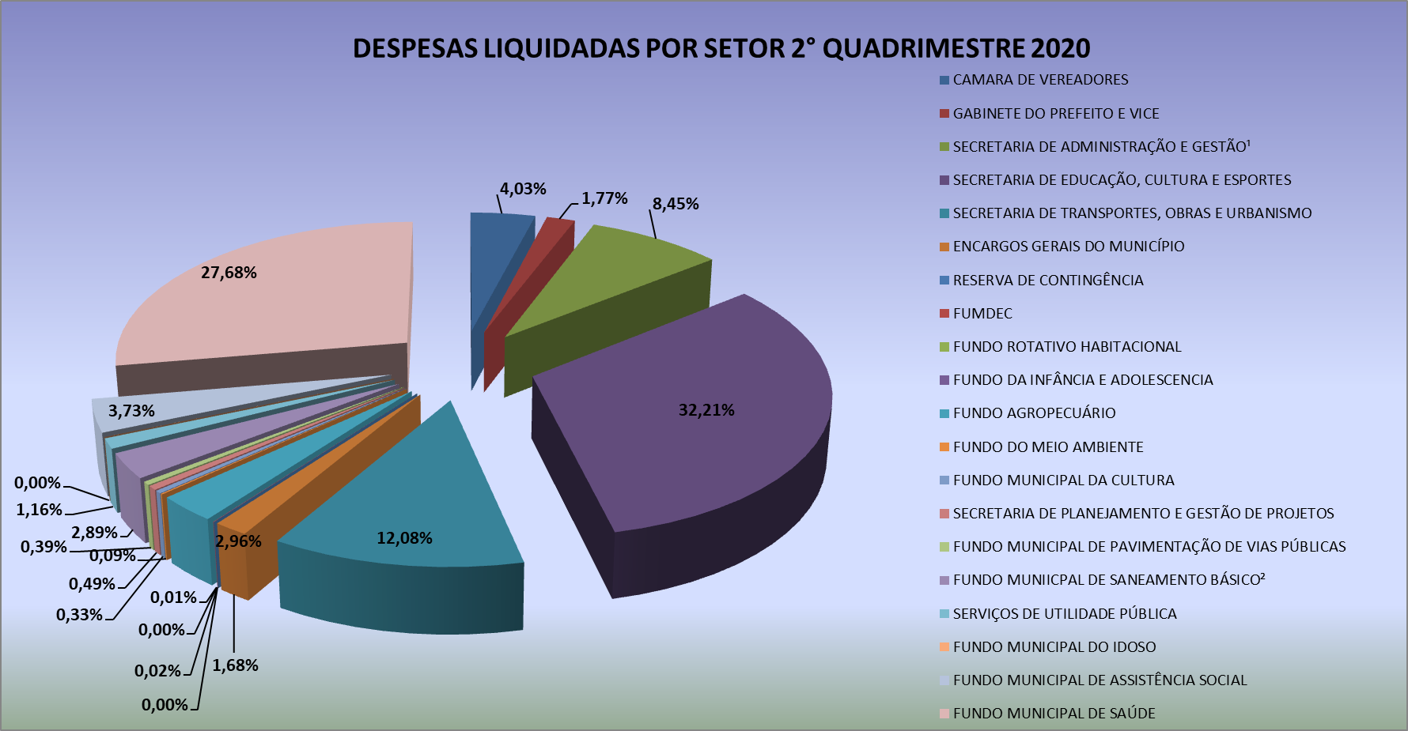


Slide 30
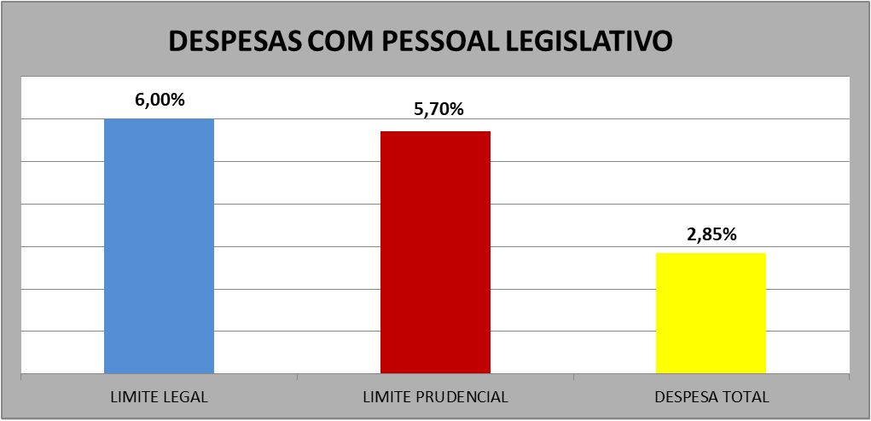

Slide 31
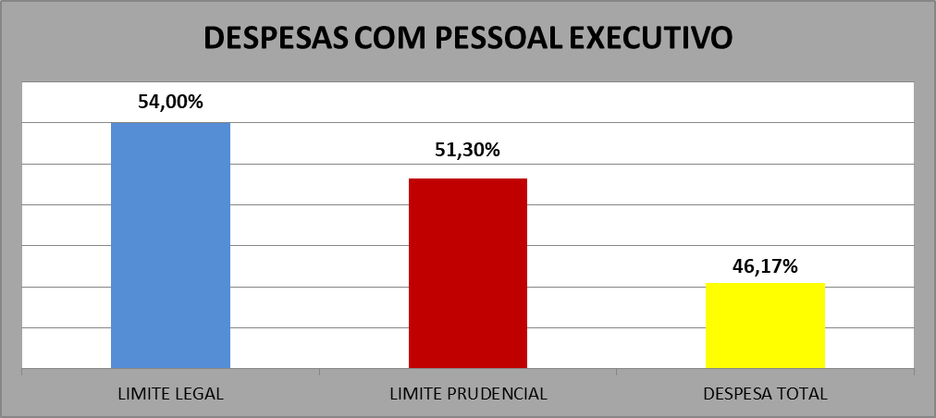

Slide 32
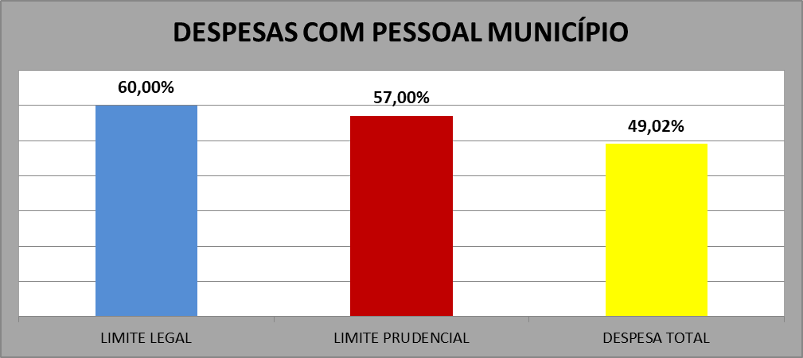

Slide 36
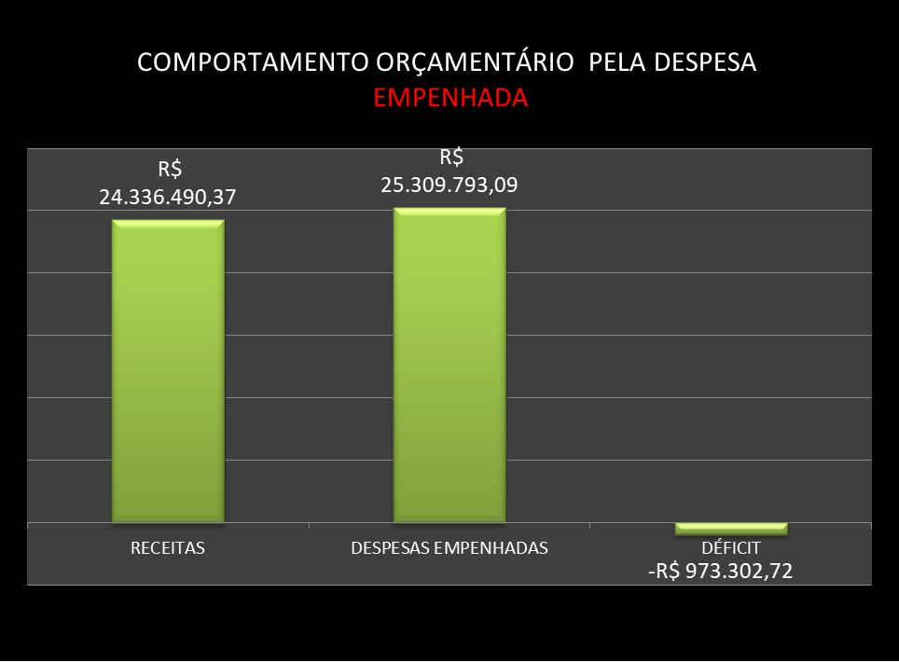

Slide 37
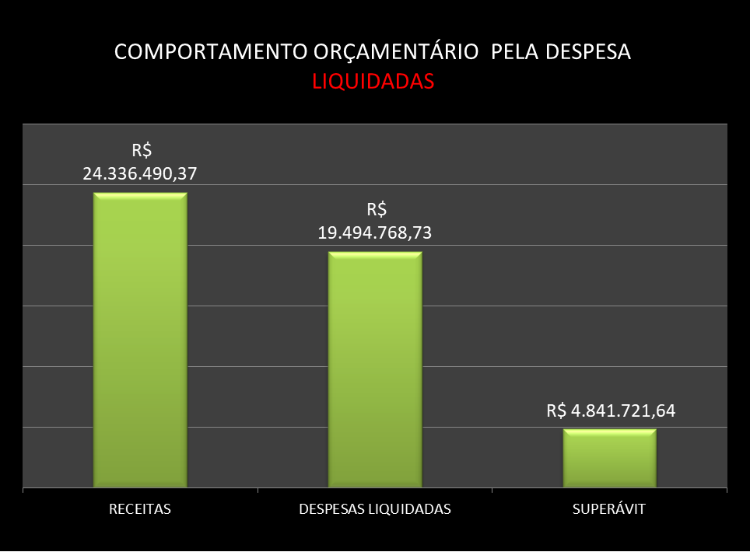

Slide 38
COMPARATIVO DESPESAS REALIZADAS
SETOR | 1° QUADRIMESTRE 2020 | 1º QUADRIMESTRE DE 2021 | DIFERENÇA | %
PESSOAL E ENCARGOS SOCIAIS | R$ 5.531.941,95 | R$ 5.552.853,48 | R$ 20.911,53 | 32,85%
DESPESAS COM MANUTENÇÃO | R$ 8.882.098,00 | R$ 9.720.345,51 | R$ 838.247,51 | 57,51%
INVESTIMENTOS | R$ 866.846,02 | R$ 1.596.287,22 | R$ 729.441,20 | 9,44%
ENCARGOS DA DIVIDA | R$ - | R$ 32.105,61 | R$ 32.105,61 | 0,19%
AMORTIZAÇÃO DA DIVIDA | R$ - | R$ - | R$ - | 0,00%
AQUISIÇÃO DE TERRENO | R$ - | R$ - | R$ - | 0,00%
TOTAL | R$ 15.280.885,97 | R$ 16.901.591,82 | R$ 1.620.705,85 | 100,00%

Slide 40

RECURSOS DISPONIVEIS POR FONTE
SETOR | Saldo em CC 2020 | Restos e Empenhos à Pagar | DISPONIVEL 31/12/2020 | %
RECURSOS ORDINÁRIOS | R$ 4.307.583,41 | R$ 965.422,28 | R$ 3.342.161,13 | 53,44%
RECURSOS ORDINÁRIOS SAÚDE | R$ 47.222,83 | R$ 279.299,50 | -R$ 232.076,67 | -3,71%
RECURSOS ORDINÁRIOS EDUCAÇÃO | R$ - | R$ 14.119,16 | -R$ 14.119,16 | -0,23%
RECURSOS VINCULADOS SAÚDE | R$ 1.419.209,95 | R$ 216.055,38 | R$ 1.203.154,57 | 19,24%
RECURSOS VINCULADOS EDUCAÇÃO | R$ 1.201.431,69 | R$ 104.639,63 | R$ 1.096.792,06 | 17,54%
RECURSOS VINCULADOS SOCIAL | R$ 172.884,75 | R$ 14.490,75 | R$ 158.394,00 | 2,53%
DEMAIS RECURSOS VINCULADOS | R$ 2.108.150,96 | R$ 1.407.979,76 | R$ 700.171,20 | 11,19%
TOTAL | R$ 9.256.483,59 | R$ 3.002.006,46 | R$ 6.254.477,13 | 100,00%

Slide 42
REURSOS DISPONIVEIS POR FONTE
SETOR | Saldo em CC 30/04/2021 | Restos e Empenhos à Pagar | DISPONIVEL 30/04/2021 | %
RECURSOS ORDINÁRIOS | R$ 7.023.291,84 | R$ 1.008.593,00 | R$ 6.014.698,84 | 62,75%
RECURSOS ORDINÁRIOS SAÚDE | R$ 82.119,21 | R$ 119.345,41 | -R$ 37.226,20 | -0,39%
RECURSOS ORDINÁRIOS EDUCAÇÃO | R$ 217.613,83 | R$ 55.463,35 | R$ 162.150,48 | 1,69%
RECURSOS VINCULADOS SAÚDE | R$ 809.510,79 | R$ 61.456,82 | R$ 748.053,97 | 7,80%
RECURSOS VINCULADOS EDUCAÇÃO | R$ 1.295.850,32 | R$ 179.658,49 | R$ 1.116.191,83 | 11,64%
RECURSOS VINCULADOS SOCIAL | R$ 108.837,92 | R$ 33.597,20 | R$ 75.240,72 | 0,78%
DEMAIS RECURSOS VINCULADOS | R$ 1.707.379,41 | R$ 200.710,07 | R$ 1.506.669,34 | 15,72%
TOTAL | R$ 11.244.603,32 | R$ 1.658.824,34 | R$ 9.585.778,98 | 100,00%

Slide 44
OBRIGADO
Jamir Antonio Grisa
Assessor Contábil.

